Slide 1
Matematika
2-sinf

Slide 2
Mavzu:
Takrorlash

Slide 3
Mustaqil topshiriqni
tekshirish:
179-bet. 22-misol

Slide 4
22 Ifodaning qiymatini topamiz. (179-bet)
4 · (2 + 8) = 40
(9 + 1) · 7 = 70
6 · (6 + 4) = 60
8 · (6 + 3) = 72
8 · 8 + 9 = 73
10 · 3 + 5 = 35

Slide 5
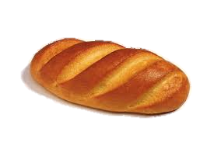
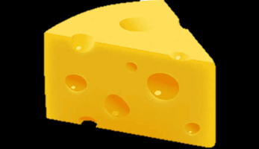
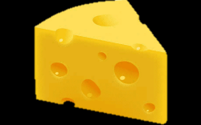
23 So‘roq belgisi o‘rniga qaysi biri tushadi?
?
A)
B)
D)

Slide 6
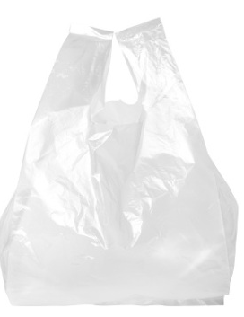
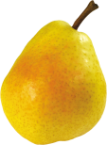
24 Rasm asosida ifoda tuzamiz va qiymatini topamiz. (179-bet)
5 x 2 = 10
2 x 5 = 10

Slide 7
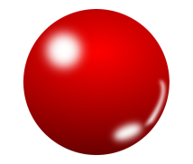
25 Asfaltlovchi mashina qismlariga mos geometrik shakllarni belgilaymiz.

Slide 8
26 Shakllar qanday bo‘laklarga bo‘lingan?

Slide 9
27
Binoning bo‘yi va eniga 4 qatordan ustun qo‘yilgan. Undagi barcha ustunlar soni nechta?
12 ta ustun
Bino bo‘laklarida qanday geometrik shakllar bor?

Slide 10
28
Kim tez hisoblaydi?
7x5
9x3
3x2
6x4
35
27
8x1
6
24
8
2x3
5x7
3x9
1x8
6
35
4x6
27
8
24

Slide 11
Mustaqil topshiriq :
181-bet. 29-masala

Slide 12
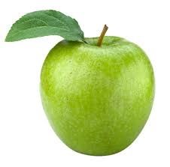
29
Har bir xaltaga nechtadan olma mos keladi?

Slide 13
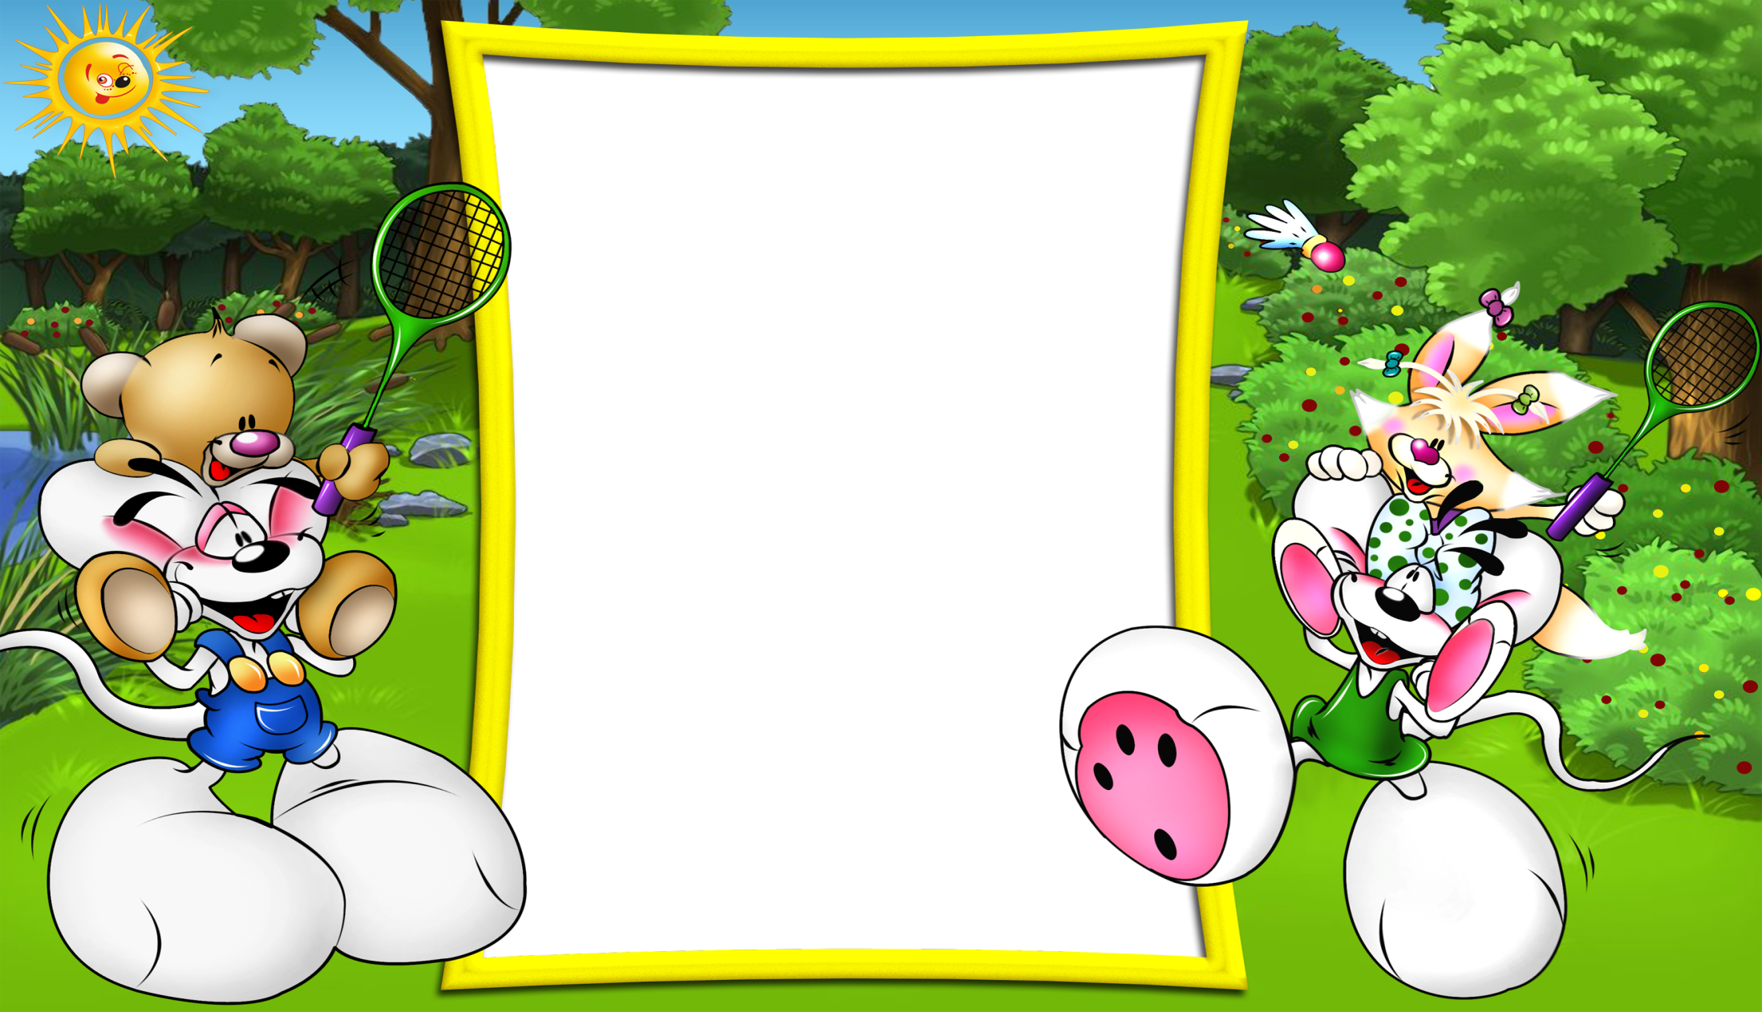
Salomat bo‘ling!

